Slide 1
CÔNG NGHỆ PHẦN MỀM
Đề tài:Hình thành ý tưởng, thiết kế, triển khai và vận hành hệ thống đăng ký khóa học online.

Slide 2
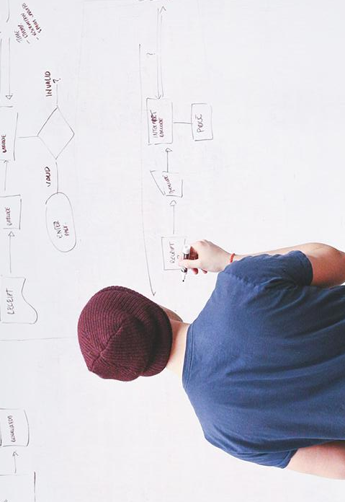
1: Thành viên nhóm
Nguyễn Thị Mỹ Linh
Sinh viên: 56K4 – CNTT
Mail: nguyenmylinh8897@gmail.com

Slide 3
2.MỤC ĐÍCH VÀ NỘI DUNG
Nội dung đã thực hiện :
- Khảo sát hệ thống
- Phân tích thiết kế CSDl
- Phác họa giao diện
- Thiết kế giao diện

Slide 4
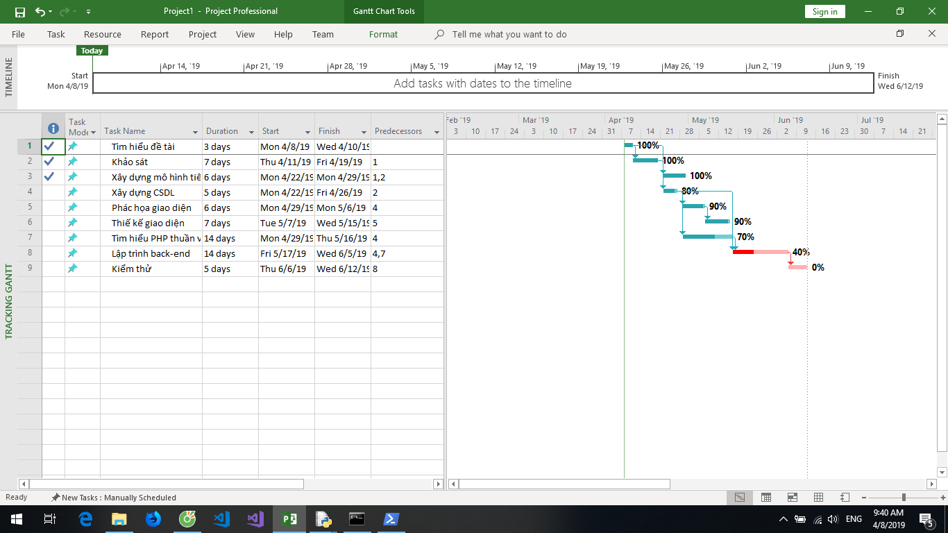
3. Sơ đồ Grantt

Slide 5
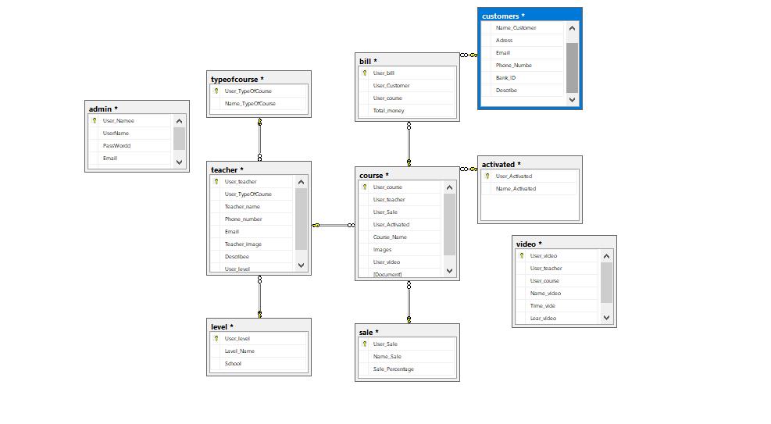
4.Phân tích CSDL

Slide 6
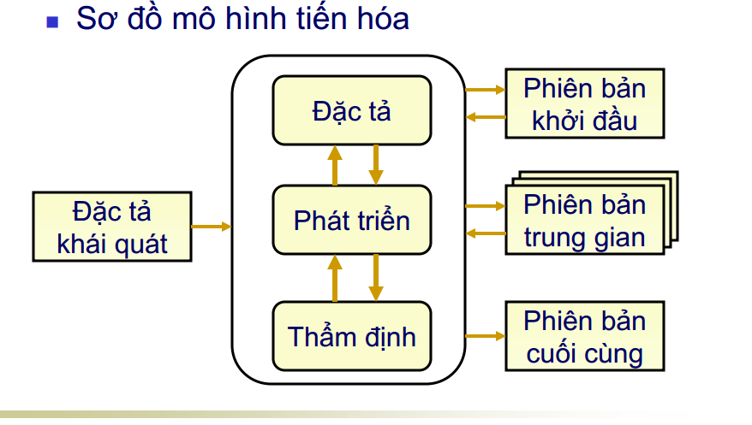
5. Mô hình
Lựa chọn mô hình tiến hóa

Slide 7
6. Giao diện

Slide 8
THANKS!

Slide 9
SlidesCarnival icons are editable shapes.
This means that you can:
Resize them without losing quality.
Change fill color and opacity.
Change line color, width and style.
Isn’t that nice? :)
Examples:

Slide 10
😉
Now you can use any emoji as an icon!
And of course it resizes without losing quality and you can change the color.
How? Follow Google instructions https://twitter.com/googledocs/status/730087240156643328
✋👆👉👍👤👦👧👨👩👪💃🏃💑❤😂😉😋😒😭👶😸🐟🍒🍔💣📌📖🔨🎃🎈🎨🏈🏰🌏🔌🔑 and many more...

